Slide 1
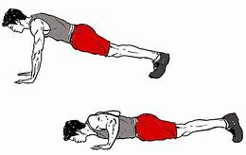
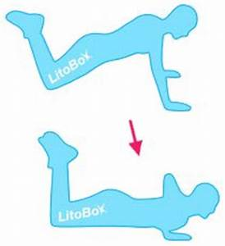
Un jour un défi
réaliser le plus de séries de pompes dans la journée
1 série= 5 pompes
J’attends vos retours par mail

Slide 2
BONNE JOURNEE!!!

